Slide 1
HEAP vs. Clustered Indexes Internals
Datum: 10.06.2017
Autor: Uwe Ricken (db Berater GmbH)

Slide 2













Sponsors help us to run this event! THX!
You Rock! Sponsor
Gold Sponsor
Silver Sponsor
Bronze Sponsor

Slide 3
Save the date for exiting upcoming events
PASS Camp 2017 Main Camp 05.12. – 07.12.2017 (04.12. Kick-Off abends) Lufthansa Training & Conference Center, Seeheim
SQL Konferenz 2018
PreCon: 26.02.2018 MainCon: 27.02. – 28.02.2018 Darmstadtium, Darmstadt
More information at PASS booth

Slide 4




Uwe Ricken db Berater GmbH
I am working with IT-systems since early 1990's and with the main focus on Microsoft SQL Server since version 6.0. I started with development of database applications in 1998 with a professional CRM-System based on Microsoft products (Microsoft Office and Microsoft SQL Server).
Since 2008 I'm focused exclusively on Microsoft SQL Server and since 2008 I'm working in 3rd level support teams for banks, insurances and global industries.
Since May 2013 I'm a Microsoft Certified Master: SQL Server 2008 which was an amazing way into the depth of Microsoft SQL Server.
In July 2013 I have been awarded with the MVP Award for Microsoft SQL Server.
www: http://www.db-berater.de
email: uwe.ricken@db-berater.de
blog: http://www.sqlmaster.de
twitter: @dbberater
xing: http://www.xing.com/profile/Uwe_Ricken

Slide 5
Agenda
Was ist ein HEAP?
Was ist ein CLUSTERED INDEX?
Non Clustered Indexe in HEAPS und CLUSTERED INDEX
HEAPS vs. CLUSTERED INDEX
INSERT, UPDATE, DELETE
SELECT
Maintenance

Slide 6
Was ist schneller?
Gegeben sind drei Tabellen mit gleicher Datensatzlänge! In alle Tabellen werden durch 100 Clients jeweils 1.000 Datensätze eingetragen. Welches Tabellendesign ist am schnellsten?
Ein Heap (Tabelle ohne Index)?
Eine Tabelle mit einem Clustered Index auf einem IDENTITY (4 Bytes)
Eine Tabelle mit einem Clustered Index auf einer GUID (16 Bytes)

Slide 7
Anatomie eines Heaps
IAM 110 123 150 …
Ein HEAP ist eine Tabelle ohne Ordnungskriterium.
Zwischen den einzelnen Datenseiten besteht KEINE direkte Verbindung
L 110
L 123
L 150
L 151
L 152
L 152
L 152
L 152
L 152
L 152

Slide 8
Heaps: Forwarded Records
IAM
119 156
121
126
127
142
IAM wird gelesen. Es müssen ALLE Datenseiten in IAM gelesen werden.
Datensatz auf Seite 119 zeigt auf Forwarded Record auf Seite 156
Nachdem Datenseite 156 gelesen wurde, wird der Scan auf Seite 119 fortgesetzt
Lesen von Seite 121, 126, 127, 142, 156
Seite 156 wird 2 x gelesen!
1
119
1 = 156 2 3 4
121
5 6 7 8
126
9 10 11 12
127
13 14 15 16
142
17 18 19 20
156
1
3
4
5
6
7
2

Slide 9
Was ist ein CLUSTERED INDEX
Ein Clustered Index eine nach einem Ordnungskriterium logisch sortierte Tabelle.
Die unterste Ebene (Leafs) beinhalten die Daten.
Der Root Knoten (R) und die B-Tree-Ebenen (I) beinhalten Pointer auf Datenseiten, die sich in der nächsten Hierarchie befinden.
Es kann nur EINEN Clustered Index pro Tabelle geben.
R
I
I
I
L
L
L
L
L
L
L

Slide 10
Anatomie eines gruppierten Index
Order_Id
1 – 1.000.000
Level 2
Order_Id 1 – 500.000
Order_Id 500.001 – 1.000.000
Level 1
Orders 1 – 50
Orders 51 - 100
Orders 101 - 150
Orders 500.001 - …
Orders …
Orders …
Level 0

Slide 11
Gruppierter Index: Page Split
Orders 1 – 50
Orders 51 - 100
Orders 101 - 150
Orders 500.001 - …
Orders …
UPDATE dbo.Orders SET Order Text = 'A very long Text' WHERE Order_Id = 37;
Orders 1 – 36
Orders 51 - 100
Orders 101 - 150
Orders 500.001 - …
Orders …
Orders 37 - 50

Slide 12
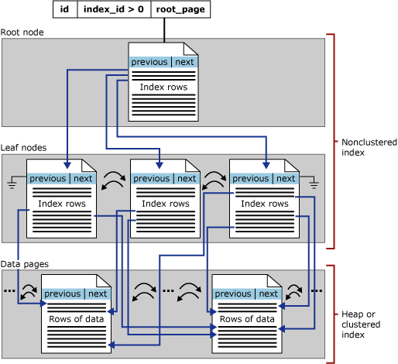
Anatomie eines “Non Clustered Index”
Non Clustered Indexe haben die gleiche B-Tree Struktur wie Clustered Indexe mit zwei signifikanten Unterschieden:
Der Index beinhaltet ausschließlich Daten, die durch die Indexdefinition in den Index aufgenommen werden.
Fehlende Informationen müssen IMMER aus der Tabelle ermittelt werden!
http://technet.microsoft.com/en-us/library/ms177484.aspx

Slide 13
Demo-Time!

Slide 14
CLUSTERED vs. HEAP: SELECT
Ein SELECT auf den CLUSTERED KEY ist effizienter, weil mittels INDEX SEEK gezielt auf die gewünschte ID gesprungen werden kann.
Ein HEAP benötigt IMMER einen TABLE SCAN, da kein Index vorhanden ist!

Slide 15
CLUSTERED vs. HEAP: SELECT
Wird mit einem TOP-Operator gearbeitet, KANN die Suche in einem HEAP effizienter sein, wenn sich der zu suchende Wert gleich am Anfang der Tabelle befindet
Dennoch kann hier der Clustered Index klar punkten!

Slide 16
CLUSTERED vs. HEAP: SELECT
Gruppierungsabfragen OHNE weitere Indexe führen in der Regel zu besserem Verhalten in HEAPS!
Ein HEAP hat nur eine Ebene (Leaf), die durchlaufen werden muss
Ein CLUSTERED INDEX muss den B-Tree mit scannen.

Slide 17
Clustered vs. HEAP: NON-Clustered Index
Ein NON-Clustered Index in einem Clustered Index hat immer den Clustered Key als Pointer gespeichert!
Die Größe des Pointers bestimmt sich aus dem verwendeten Datentypen
Der REBUILD eines Clustered Index impliziert keinen Neuaufbau des NON-Clustered Index
Ein NON-Clustered Index in einem HEAP hat immer die RID (Row Locator Id) als Pointer gespeichert!
Die Größe des Pointers ist IMMER 8 Bytes
Ein REBUILD der Tabelle bedeutet immer einen Neuaufbau ALLER NON-Clustered Indexes, da sich die Position des Datensatzes ändert (neue RID).

Slide 18
Dekodierung einer RID
RID = Row Locator Id
8 Bytes lang
Eindeutige Position in Tabelle (HEAP)
4 Bytes = PageId
2 Bytes = FileId
2 Bytes = SlotId

Slide 19
Dekodierung einer RID
sys.fn_PhysLocFormatter(%%physloc%%)
Beispiel:
0x00 1F 03 00 01 00 01 00
0x00 1F 03 00 = Page_Id: 204544
0x00 01 = File_Id: 1
0x00 01 = Slot_Id: 1

Slide 20
RID-Lookup vs Key-Lookup
Lookups werden verwendet, um Werte aus Attributen zu ermitteln, die nicht durch einen Index abgedeckt sind
RID-Lookups erzeugen immer nur EINEN I/O!
Key-Lookups erzeugen I/O abhängig von der Tiefe eines Index

Slide 21
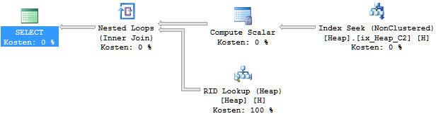
RID Lookup

Slide 22
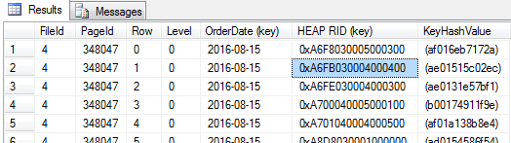
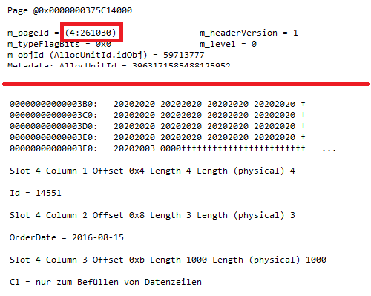
RID-Lookup in Heap
RID: 0xA6FB030004000400
PAGE: 0xA6FB0300
File: 0x0400
Slot: 0x0400
RID: 0xA6FB030004000400
PAGE: 261030
File: 4
Slot: 4

Slide 23
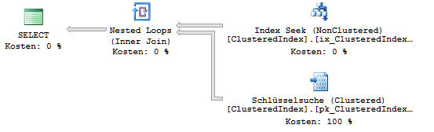
Key Lookup
Wie kostspielig ein Key Lookup ist, hängt von der Datenmenge im Clustered Index ab.
Je mehr Datensätze vorhanden sind, umso mehr B-Tree-Ebenen müssen für jeden Key Lookup durchlaufen werden!

Slide 24
HEAPS: Forwarded Records
Forwarded Records können nur in HEAPS auftreten!
Ein Forwarded Record wird generiert, wenn ein Datensatz nicht mehr auf eine Datenseite passt.
Ein Forwarded Record hat immer nur EINEN Pointer

Slide 25
HEAPS: Forwarded Records
Slot 1, Offset 0x520, Length 9, DumpStyle BYTE
Record Type = FORWARDING_STUB Record Attributes = Record Size = 9
Memory Dump @0x00000000232CA520
0000000000000000: 04 ca010000 0100 0000
Value | Description | Converted
04 | 1 Byte bestimmt die Art des Datensatzes (04 = forwarded record) | 4
ca 01 00 00 | Seitennummer, auf der sich der Forwarded Record befindet | 458
01 00 | Nummer der Datenbankdatei | 1
00 00 | Slotnummer | 0

Slide 26
Actions of Page Split
LOP_BEGIN_XACT
LOP_INSYSXACT LCX_INDEX_INTERIOR Mark index page as part of system transaction
LOP_INSYSXACT LCX_CLUSTERED Mark leaf page as part of system transaction
LOP_INSYSXACT LCX_CLUSTERED Mark NEXT leaf page as part of system transaction
LOP_MODIFY_ROW LCX_PFS Set the value of free space in PFS
LOP_HOBT_DELTA Increase the value for the amount of data pages
LOP_FORMAT_PAGE LCX_HEAP Zero the new page
LOP_INSYSXACT LCX_CLUSTERED Mark new created page as part of system transaction
LOP_INSERT_ROWS LCX_CLUSTERED Insert data on the new page
LOP_DELETE_SPLIT LCX_CLUSTERED Remove the data from the original page
LOP_MODIFY_HEADER LCX_HEAP Set [NEXT PAGE] on original page
LOP_MODIFY_HEADER LCX_HEAP Set [PREVIOUS PAGE] on original page
LOP_INSERT_ROWS LCX_INDEX_INTERIOR Update of the root page / B-tree level
LOP_INSYSXACT LCX_CLUSTERED Release NEWLY added leaf page as part of system transaction
LOP_INSYSXACT LCX_CLUSTERED Release OLD next page as part of system transaction
LOP_INSYSXACT LCX_CLUSTERED Release NEW next page as part of system transaction
LOP_INSYSXACT LCX_INDEX_INTERIOR Release B-Tree as part of system transaction
LOP_COMMIT_XACT

Slide 27
High concurrency systems

Slide 28
Clustered Index – IDENTITY()
R
I
I
I
L
L
L
L
L
L
L

Slide 29
Clustered Index – zufällig
R
I
I
I
L
L
L
L
L
L
L

Slide 30
Insert IDENTITY Values…
CPU 0
1
5
3
9
CPU 1
IDENTITY-VALUES (POOL)
10
50
14
2
4
11
7
CPU 2
34
67
25
CPU 3
38
79
48

Slide 31
FRAGEN?

Slide 32
Vielen Dank!
Ich freue mich auf Ihr Feedback!
[Uwe Ricken]
Partner:

